Slide 1
Исполнители: Габдушев Р. Парусов В. Сачук А.
Peter the Great
Saint-Petersburg Рolytechnic University
Улучшение качества трехмерных изображений с микроскопов
Курсовой проект по предмету «Машинное обучение»

Slide 2
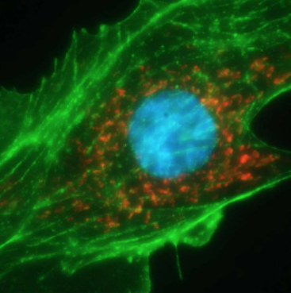
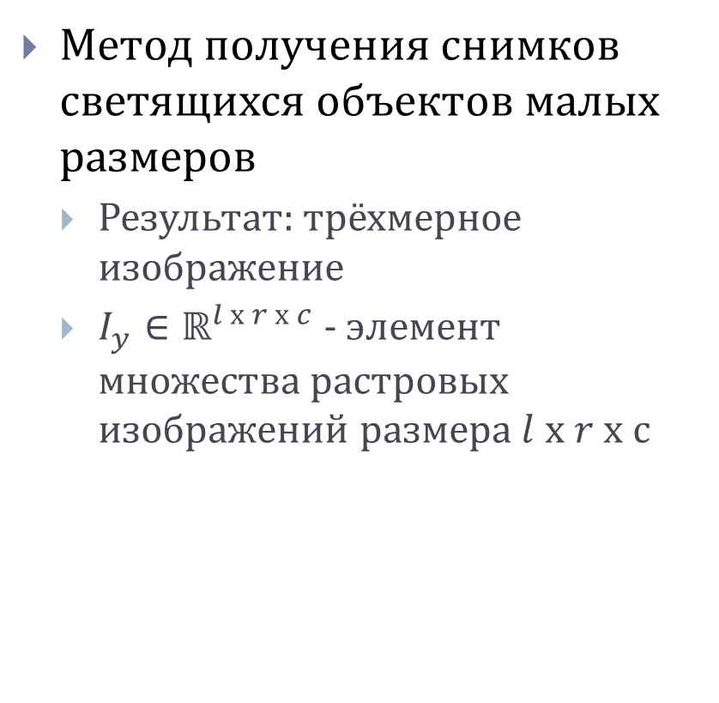
Флуоресцентная микроскопия (1/2)
Метод получения снимков светящихся объектов малых размеров
Результат: трёхмерное изображение
$I_{y}∈ℝ^{l х r х c}$ - элемент множества растровых изображений размера $l х r х с$
Пример изображения с микроскопа

Slide 3
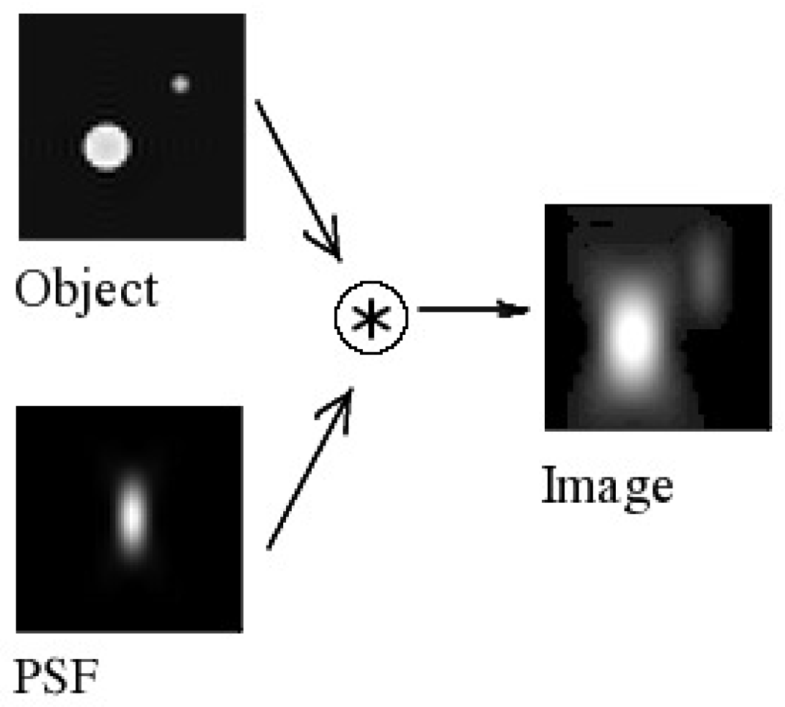
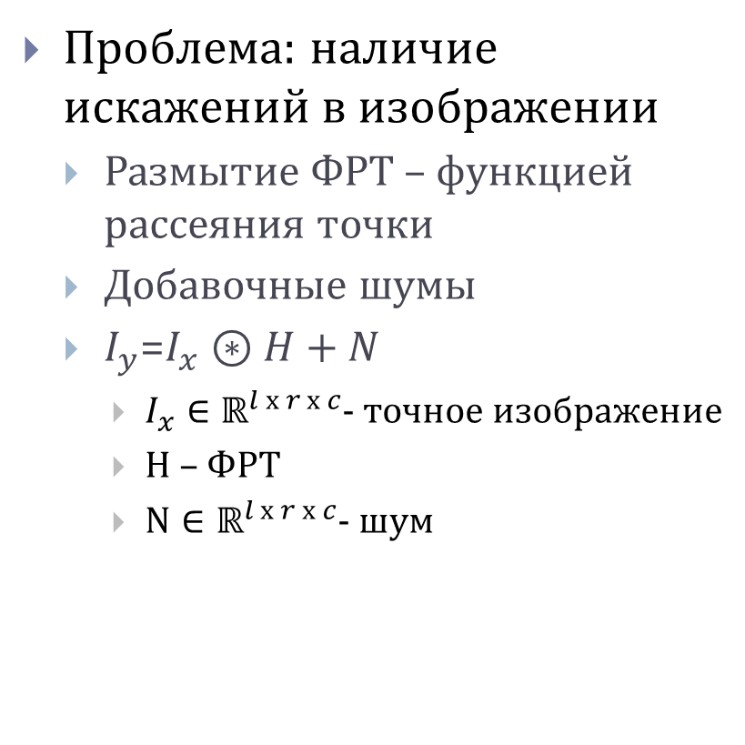
Флуоресцентная микроскопия (2/2)
Проблема: наличие искажений в изображении
Размытие ФРТ – функцией рассеяния точки
Добавочные шумы
$I_{y}$=$I_{x}⊛H+N$
$I_{x}∈ℝ^{l х r х c}$- точное изображение
H – ФРТ
$N∈ℝ^{l х r х c}$- шум
Точный объект
Результат
ФРТ
Пример размытия объекта функцией рассеяния точки

Slide 4
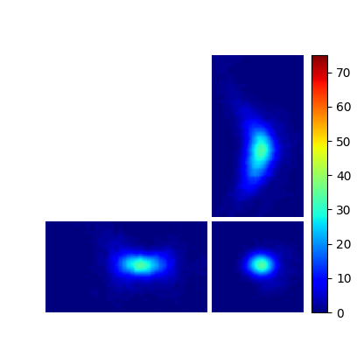
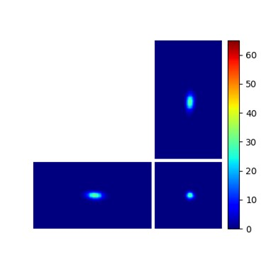
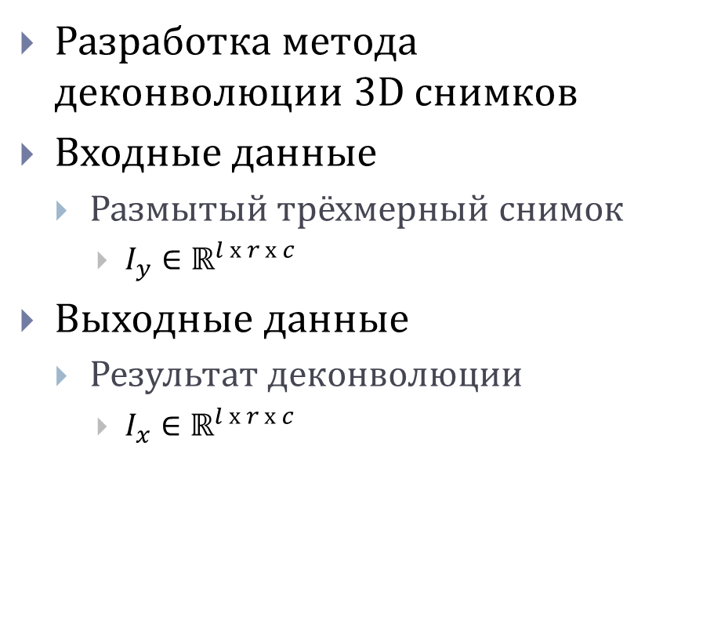
Постановка задачи
Разработка метода деконволюции 3D снимков
Входные данные
Размытый трёхмерный снимок
$I_{y}∈ℝ^{l х r х c}$
Выходные данные
Результат деконволюции
$I_{x}∈ℝ^{l х r х c}$
OZ
OX
OY
OY
OZ
OX
Входные данные
OZ
OX
OY
OY
OZ
OX
Результат деконволюции
Notes:
В данной работе стояла задача
На вход инструменту
На выходе инструмент выдаёт

Slide 5
Существующие решения деконволюции
Статистические алгоритмы (семейство алгоритмов)
Итерационные алгоритмы, которые учитывают вероятностную информацию о различных шумах
Метод Ричардсона-Люси
«-» Медленно и не всегда сходится
«-» Зависит от гиперпараметров
«-» Требует в явном виде фильтр свёртки (ФРТ)
Методы нахождения ФРТ Н
Построение теоретической модели ФРТ
Определяется в виде некоторых функций-моделей, зависящей от параметров
«+» Не содержит шумов
«-» Не отображает неточности системы регистрации
Экспериментальное определение ФРТ
Снимается флуоресцентные сферы известного диаметра, из которых потом явно строится ФРТ
Обладает обратными свойствами

Slide 6
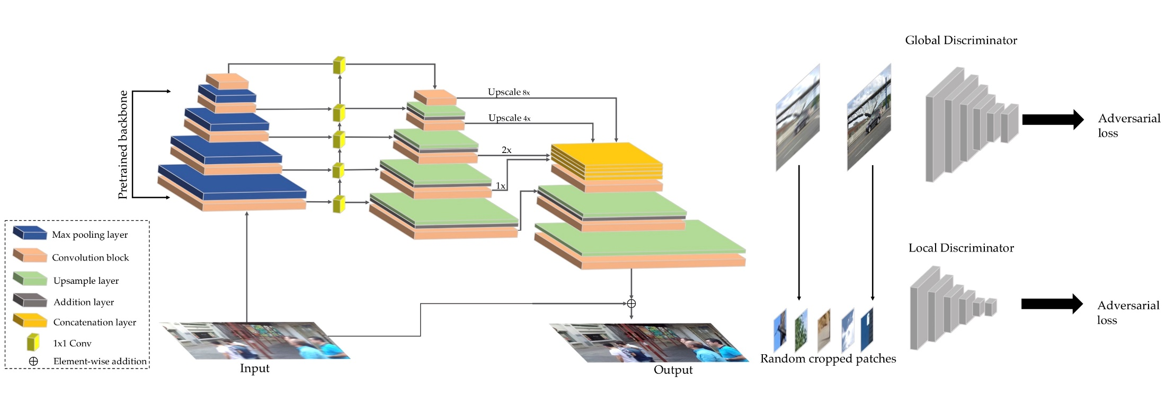
DeblurGAN-v2: Deblurring (Orders-of-Magnitude) Faster and Better
Генеративно-состязательная сеть
Проводит «слепую» деконволюцию снимков с размытиями, получаемые из-за движений
Обучение на размытых кадрах с Go-Pro и DVD

Slide 7
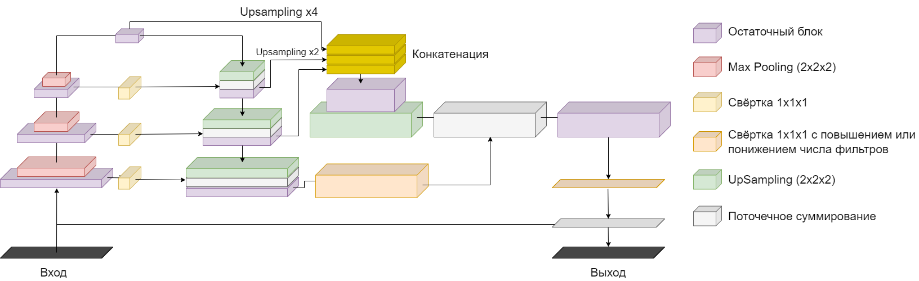
Предлагаемое решение (1/2)
Использование FPN (feature pyramid network)
Использование глобального замыкающего соединения для определения разностей
Использование остаточных блоков вместо слоёв свёртки

Slide 8
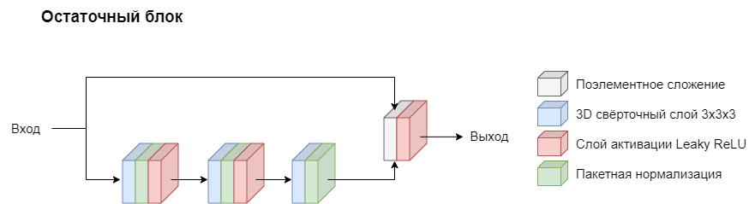
Предлагаемое решение (2/2)
Структура остаточного (residual) блока
Остаточный блок устраняет проблему «затухающего градиента»
Ускоряет обучение

Slide 9


Алгоритм генерация данных: съёмка сфер (1/4)
Снимаем флуоресцентные сферы
Сферы малого размера
Диаметр: 200нм
Данные зашумлены, требуется предобработка данных
Исходные данные содержат шум
Улучшаем данные перед обучением за счёт применения размытия Гауссовским фильтром
OZ
OX
OY
OY
OZ
OX
Исходные данные
OZ
OX
OY
OY
OZ
OX
С Гаусс-фильтром радиуса 2

Slide 10
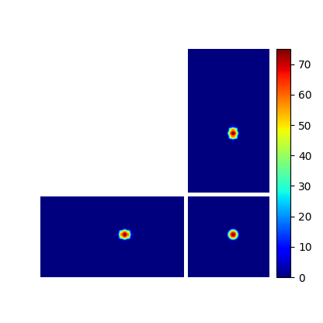
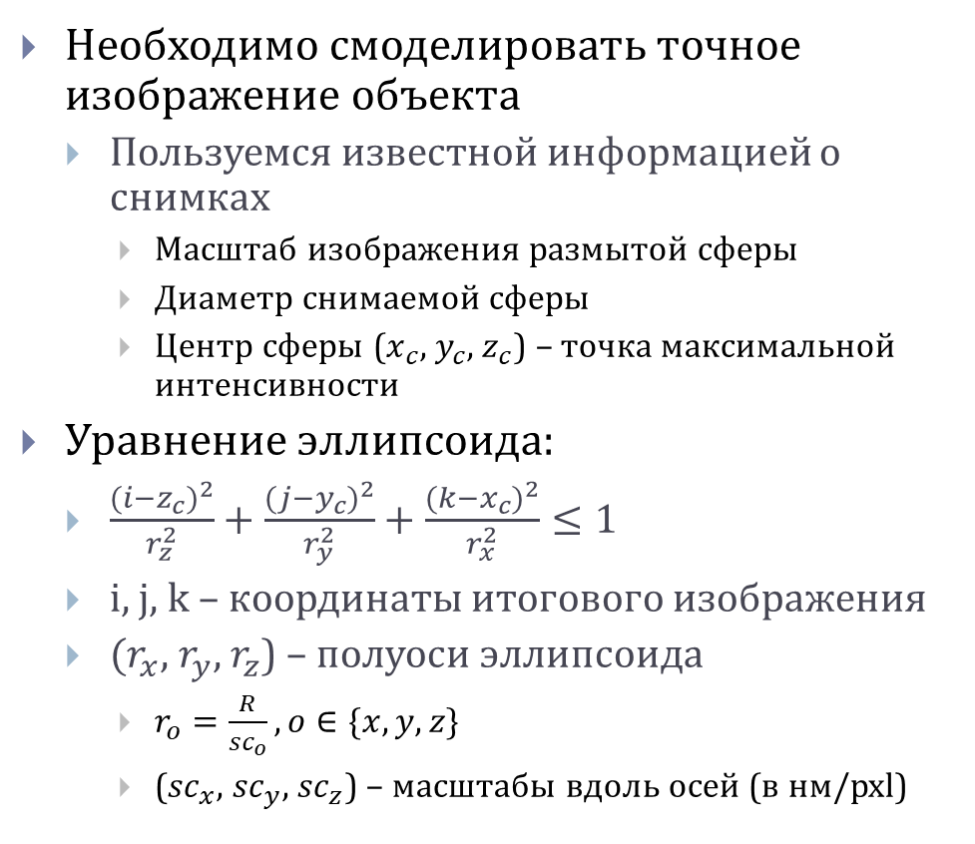
Алгоритм генерация данных: моделирование точной сферы (2/4)
Необходимо смоделировать точное изображение объекта
Пользуемся известной информацией о снимках
Масштаб изображения размытой сферы
Диаметр снимаемой сферы
Центр сферы ($x_{c}$, $y_{c}$, $z_{c}$) – точка максимальной интенсивности
Уравнение эллипсоида:
$\frac{{(i−z_{c})}^{2}}{r_{z}^{2}}+\frac{{(j−y_{c})}^{2}}{r_{y}^{2}}+\frac{{(k−x_{c})}^{2}}{r_{x}^{2}}≤1$
i, j, k – координаты итогового изображения
$(r_{x}$, $r_{y}$, $r_{z}$) – полуоси эллипсоида
$r_{o}=\frac{R}{{sc}_{o}}, o∈\{x, y, z\}$
(${sc}_{x}$, ${sc}_{y}$, ${sc}_{z}$) – масштабы вдоль осей (в нм/pxl)
OZ
OX
OY
OY
OZ
OX
Размытая сфера
OZ
OX
OY
OY
OZ
OX
Чёткая сфера

Slide 11
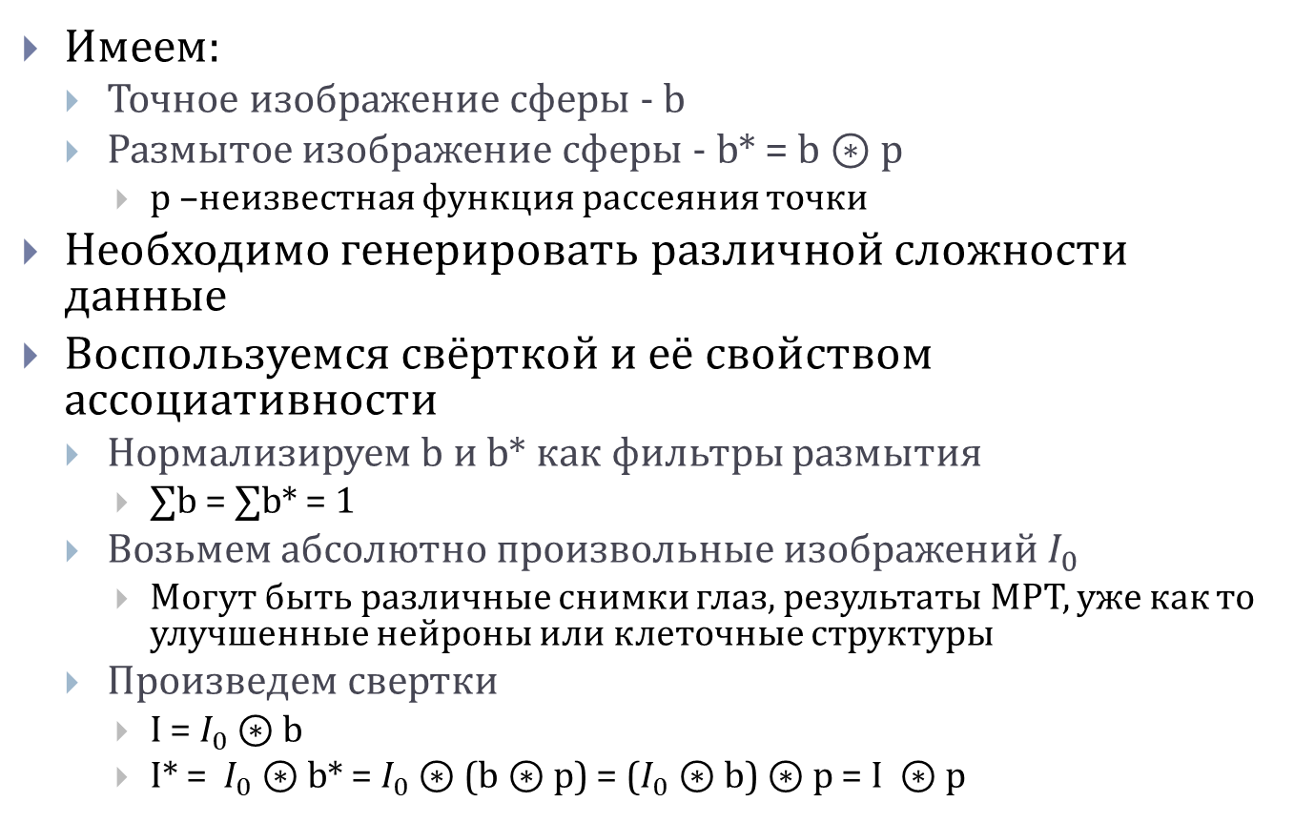
Алгоритм генерация данных: свёртка изображений (3/4)
Имеем:
Точное изображение сферы - b
Размытое изображение сферы - b* = b ⊛ p
p –неизвестная функция рассеяния точки
Необходимо генерировать различной сложности данные
Воспользуемся свёрткой и её свойством ассоциативности
Нормализируем b и b* как фильтры размытия
∑b = ∑b* = 1
Возьмем абсолютно произвольные изображений $I_{0}$
Могут быть различные снимки глаз, результаты МРТ, уже как то улучшенные нейроны или клеточные структуры
Произведем свертки
I = $I_{0}$ ⊛ b
I* = $I_{0}$ ⊛ b* = $I_{0}$ ⊛ (b ⊛ p) = ($I_{0}$ ⊛ b) ⊛ p = I ⊛ p

Slide 12
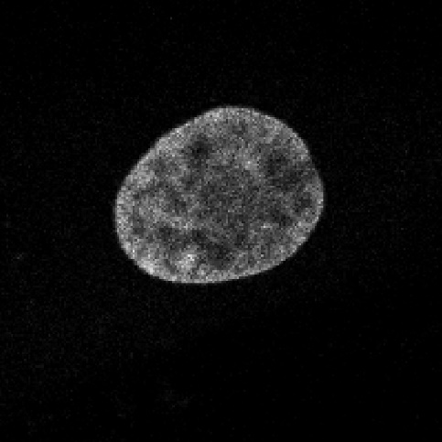
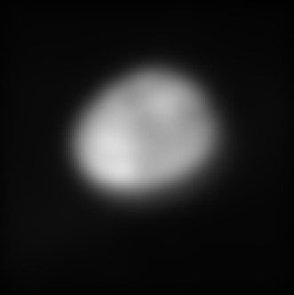
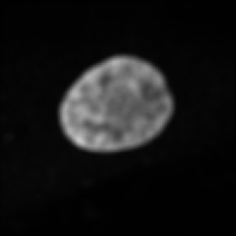


Алгоритм генерация данных: примеры (4/4)
Таким образом имеем I ($I_{0}$ ⊛ b) и I* как результат свертки I с ФРТ p
Примеры такой генерации:
Исходное изображение $I_{0}$
Пример I*
Пример I

Slide 13
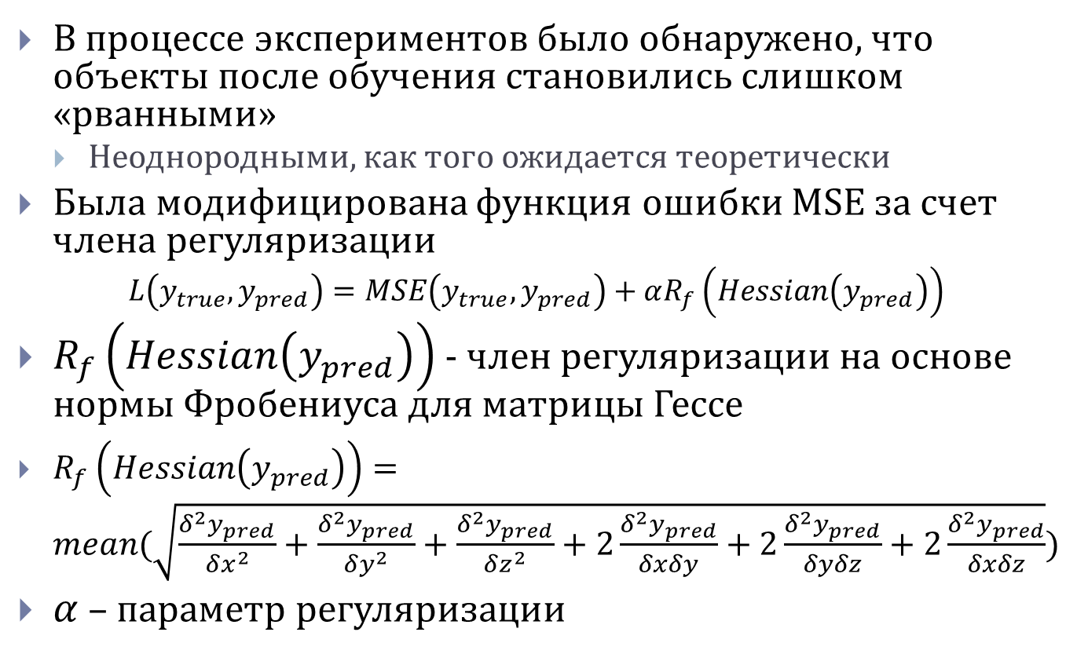
Создание функции ошибки
В процессе экспериментов было обнаружено, что объекты после обучения становились слишком «рванными»
Неоднородными, как того ожидается теоретически
Была модифицирована функция ошибки MSE за счет члена регуляризации
$$L\left(y_{true}, y_{pred}\right)=MSE\left(y_{true}, y_{pred}\right)+αR_{f}\left(Hessian\left(y_{pred}\right)\right)$$
$R_{f}\left(Hessian\left(y_{pred}\right)\right)$ - член регуляризации на основе нормы Фробениуса для матрицы Гессе
$R_{f}\left(Hessian\left(y_{pred}\right)\right)=mean(\sqrt{\frac{δ^{2}y_{pred}}{δx^{2}}+\frac{δ^{2}y_{pred}}{δy^{2}}+\frac{δ^{2}y_{pred}}{δz^{2}}+2\frac{δ^{2}y_{pred}}{δxδy}+2\frac{δ^{2}y_{pred}}{δyδz}+2\frac{δ^{2}y_{pred}}{δxδz}})$
$α$ – параметр регуляризации

Slide 14
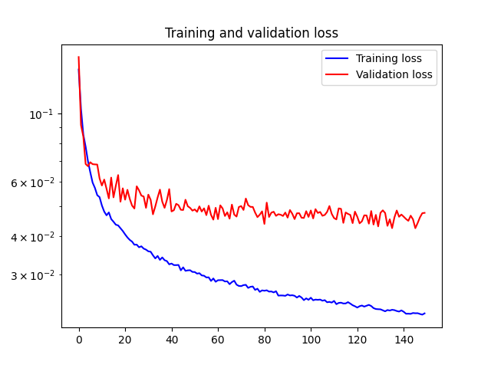
Результаты обучения
Входные/выходные изображения
1536 пар изображений, сгенерированных из точных снимков нейронов и клеточных структур
Тренировочная выборка к валидационной: 4 к 1
Параметры обучения:
Скорость обучения: 0.00075
Оптимизатор: Adam
Гиперпараметр функции ошибки: 1.0
Оценки производительности:
Время обучения одной эпохи из 1229 элементов – 560 сек
Число эпох: 150
GPU: RTX 2080Ti
CPU: Intel Core I7 10870H
Графики функции ошибки от номера эпохи
Тренировочная посл.
Валидационная посл.
Ошибка
Эпоха

Slide 15
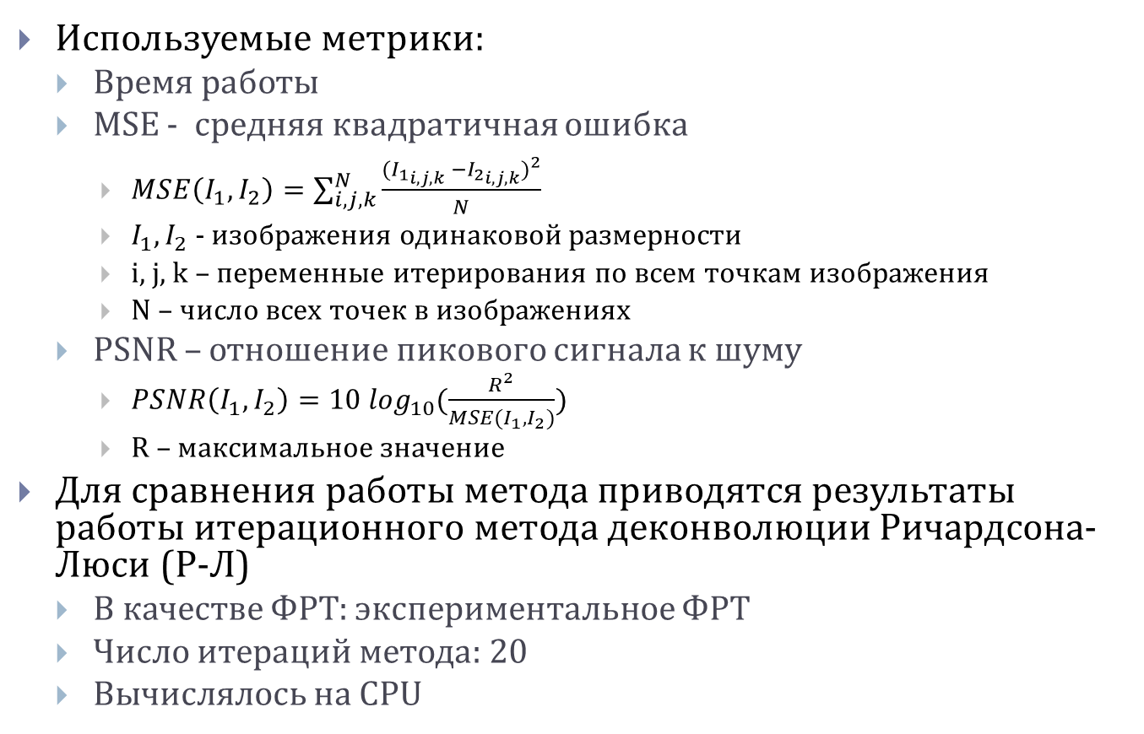
Описание результатов
Используемые метрики:
Время работы
MSE - средняя квадратичная ошибка
$MSE\left(I_{1},I_{2}\right)=\sum_{i, j, k}^{N}{\frac{{({I_{1}}_{i, j, k} −{I_{2}}_{i, j, k})}^{2}}{N}}$
$I_{1},I_{2}$ - изображения одинаковой размерности
i, j, k – переменные итерирования по всем точкам изображения
N – число всех точек в изображениях
PSNR – отношение пикового сигнала к шуму
$PSNR\left(I_{1},I_{2}\right)=10 \log_{10}(\frac{R^{2}}{MSE(I_{1},I_{2})})$
R – максимальное значение
Для сравнения работы метода приводятся результаты работы итерационного метода деконволюции Ричардсона-Люси (Р-Л)
В качестве ФРТ: экспериментальное ФРТ
Число итераций метода: 20
Вычислялось на CPU

Slide 16




Результаты деконволюции сферы (1/2)
Размер изображения: 64х64х40
 | Ричардсон-Люси | Нейросеть (CPU) | Нейросеть (GPU)
Время (сек.) | 7.1 | 23.7 | 3.24
MSE (ед.) | 0.4305 | 0.2462 | 0.2462
PSNR (дБ) | 51.79 | 54.25 | 54.25
OZ
OZ
OZ
OX
OX
OX
OY
OY
OY
OY
OY
OY
OZ
OX
OZ
OX
OZ
OX
Размытая
Точная
Нейросеть
Ричардсон-Люси

Slide 17
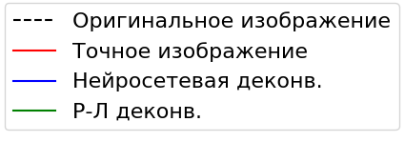
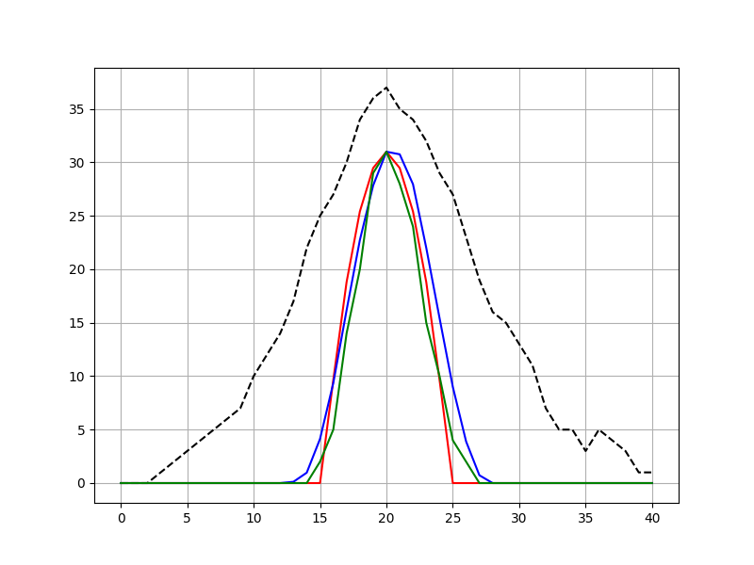
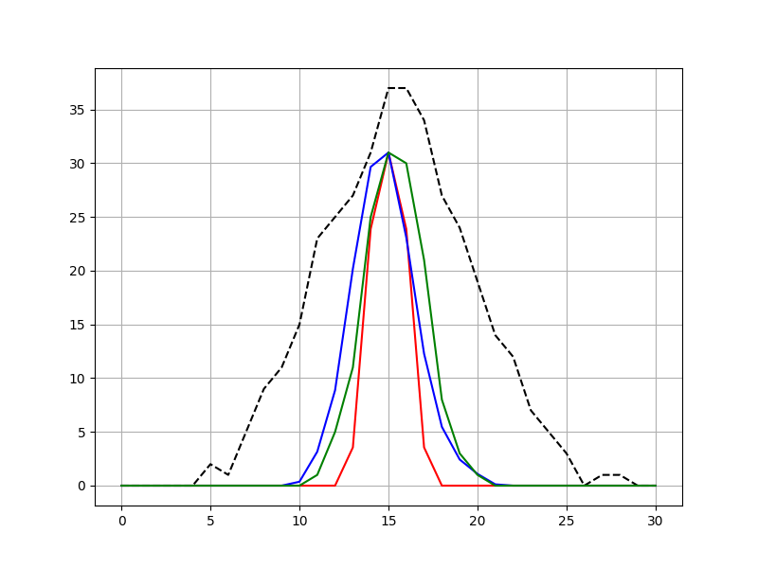
Результаты деконволюции сферы (2/2)
График интенсивностей вдоль линий, параллельным осям, и проходящих через центр размытой сферы
Интенсивность (значение в точке)
Интенсивность (значение в точке)
Координата вдоль линии
Координата вдоль линии
График интенсивностей вдоль оси OX
График интенсивностей вдоль оси OZ

Slide 18
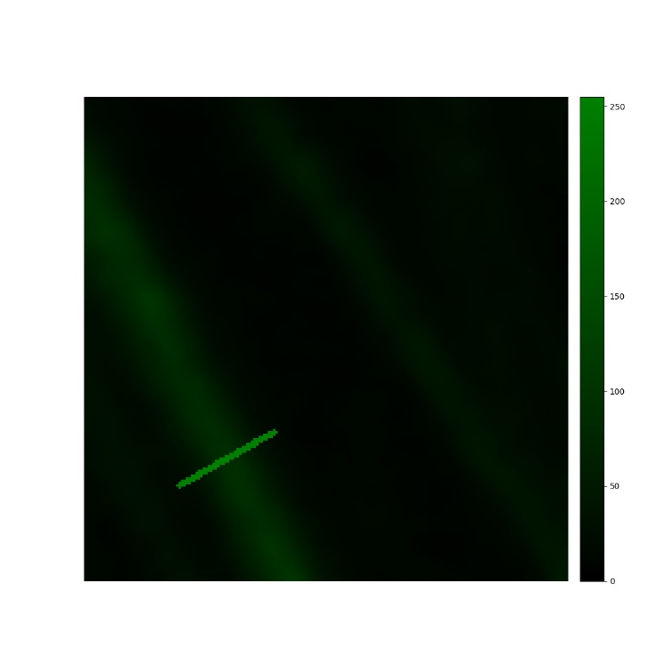
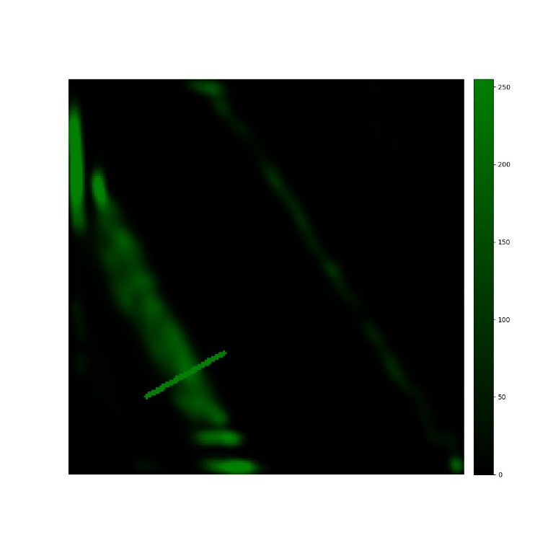
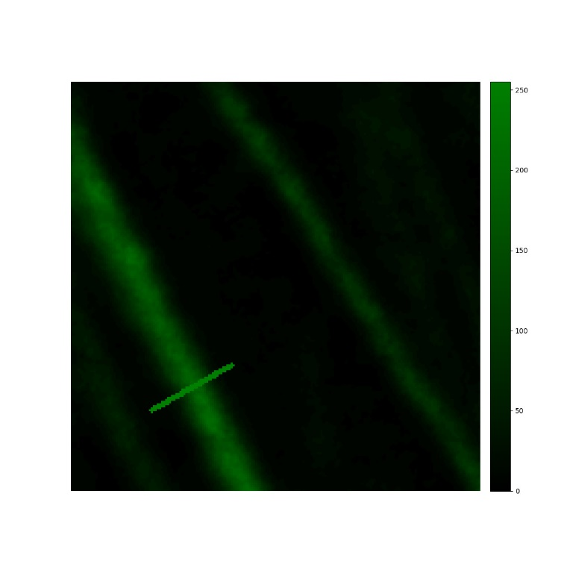
Результаты деконволюции актинового тяжа (1/2)
Размер изображения: 200х200х40
 | Ричардсон-Люси | Нейросеть (CPU) | Нейросеть (GPU)
Время (сек.) | 212 | 66.4 | 7.4
Размытая
Нейросеть
Ричардсон-Люси

Slide 19
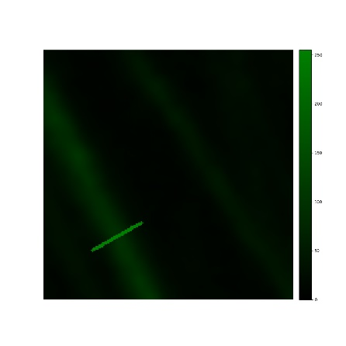
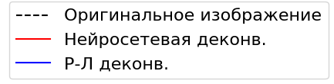
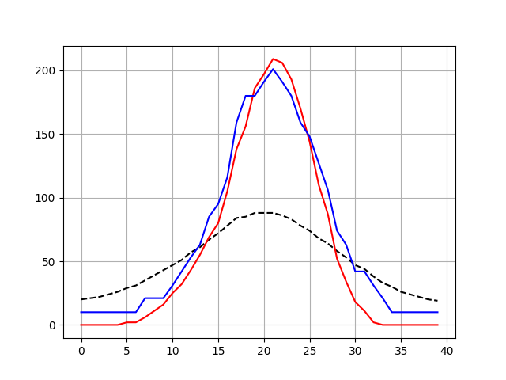
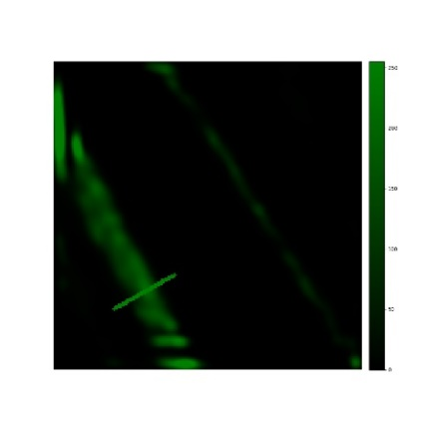

Результаты деконволюции актинового тяжа (2/2)
График интенсивностей вдоль яркой линии, идущей поперек яркого актинового тяжа
Размытая
Нейросеть
Интенсивность (значение в точке)
Ричардсон-Люси
Координата вдоль линии
График интенсивностей вдоль линии

Slide 20
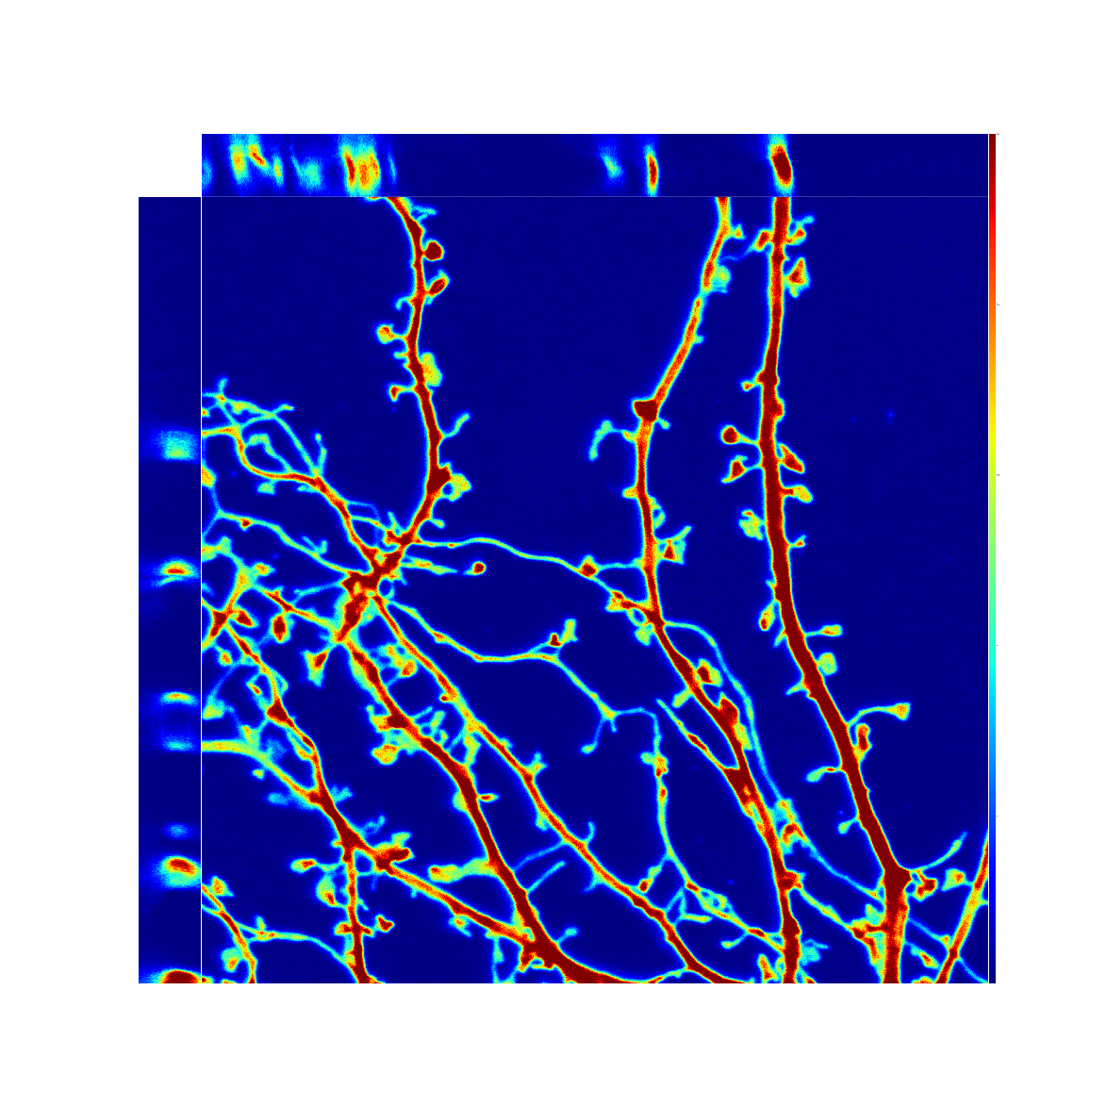
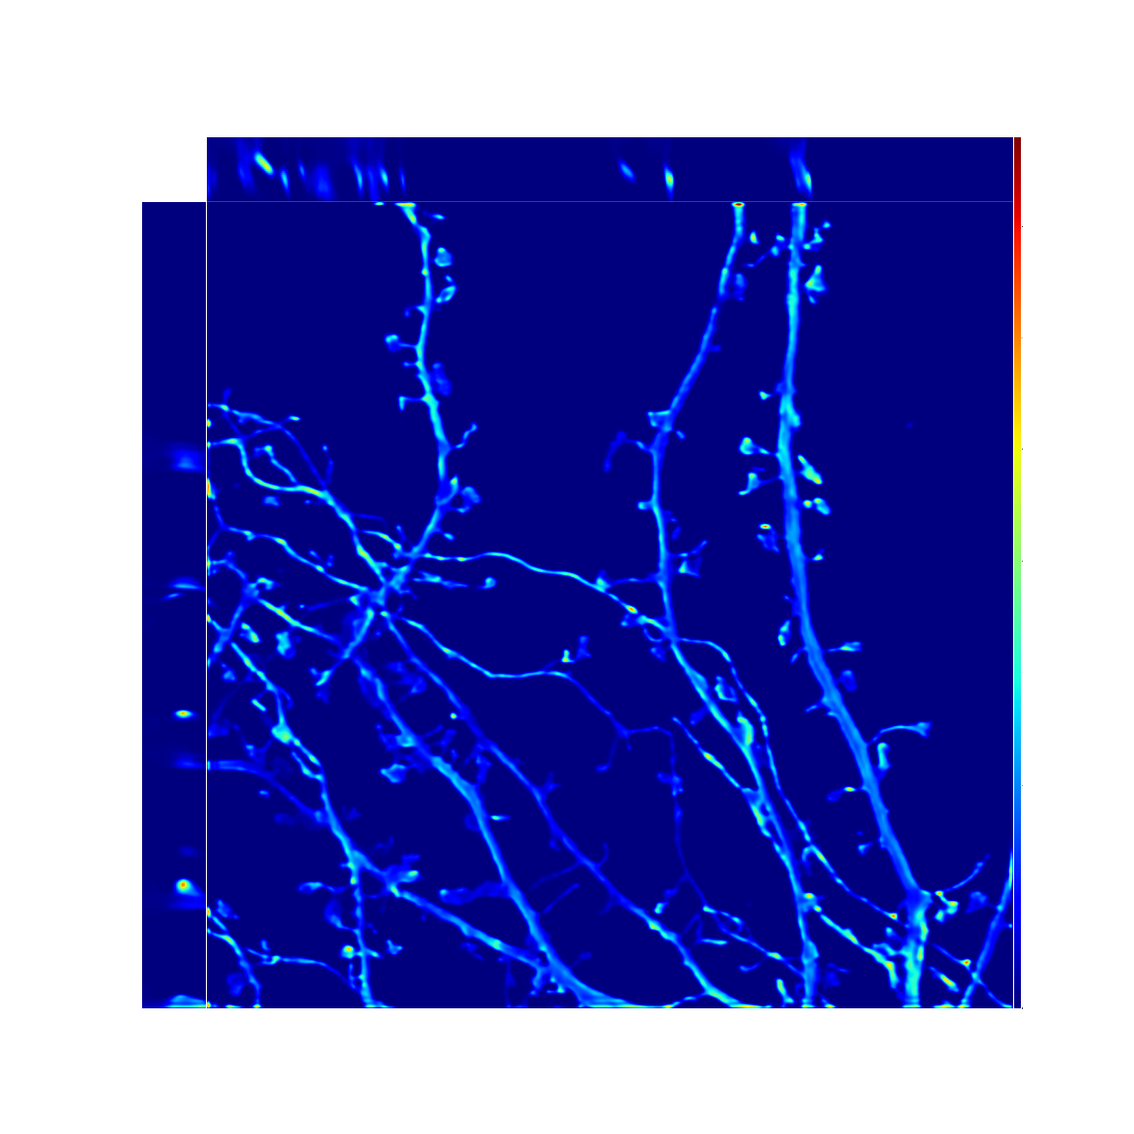
Результаты деконволюции нейронов
Размер изображения: 2048х2048х40
Время деконволюции на GPU: 6 мин. 5 сек.
До
После

Slide 21
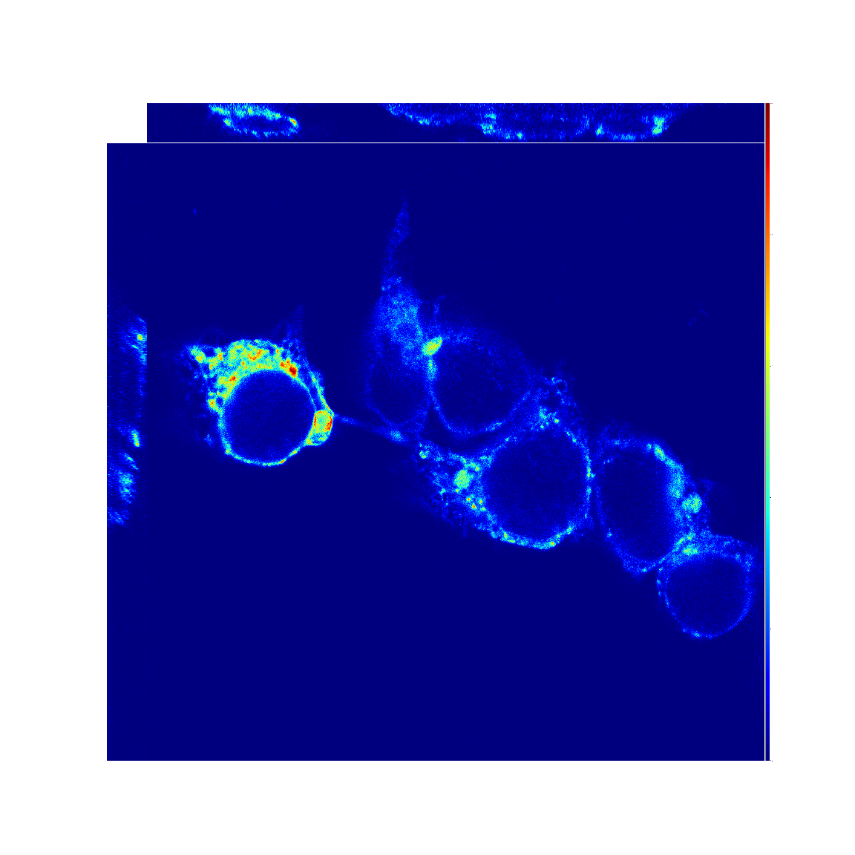
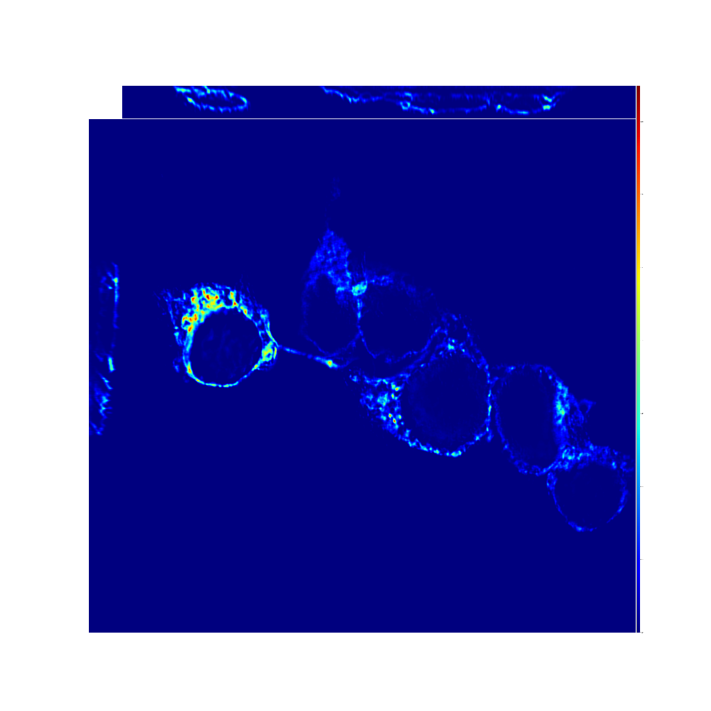
Результаты деконволюции кластера
До
После (0.01)

Slide 22
Реализация ПО на основе метода
Было реализовано ПО при помощи библиотек Tkinter и Python
Доступно:
Предобработка снимка
Деконволюция двумя способами
Сохранение результата
Демонстрация будет в процессе рассказа

Slide 23
Выводы
Сравнение итерационного метода и нейросетевого
Нейросетевой качественно работает немного лучше метода Ричардсона-Люси
PSNR нейросети: 54.25 дБ
PSNR метода Ричардсона-Люси: 51.79 дБ
Графики интенсивностей почти совпадают
Нейросеть работает быстрее, особенно заметно на больших изображениях
212 секунд Ричардсона-Люси против 7.4 секунд нейросетевого метода
Не требует контроля со стороны исследователя
Не требует явного нахождения ФРТ
Позволяет методу подстраиваться под ФРТ каждого отдельного микроскопа

